Slide 1
إجابة درس الإيمان بالرسل عليهم السلام
المجلد الرابع
صفحة 104

Slide 2
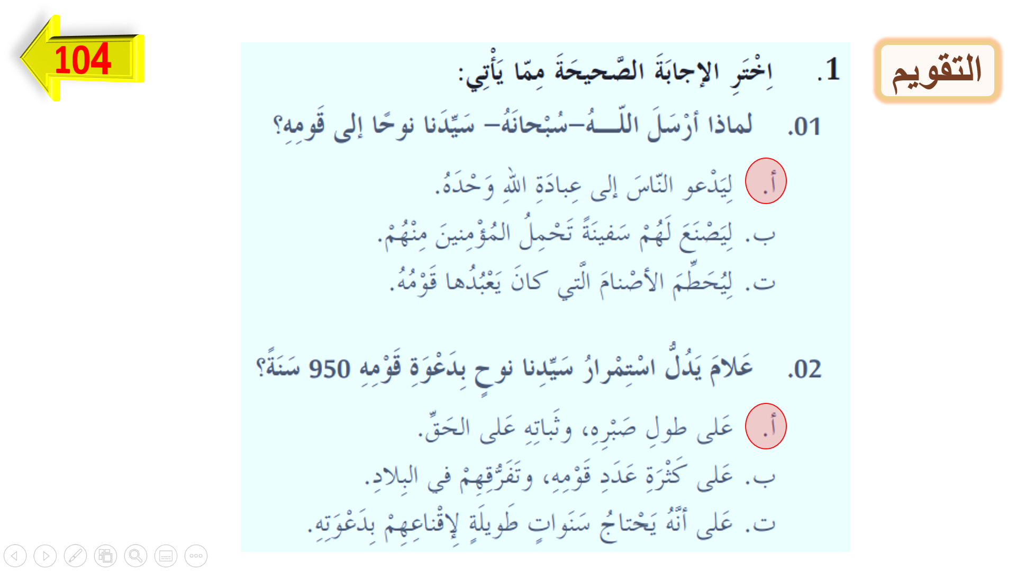

Slide 3
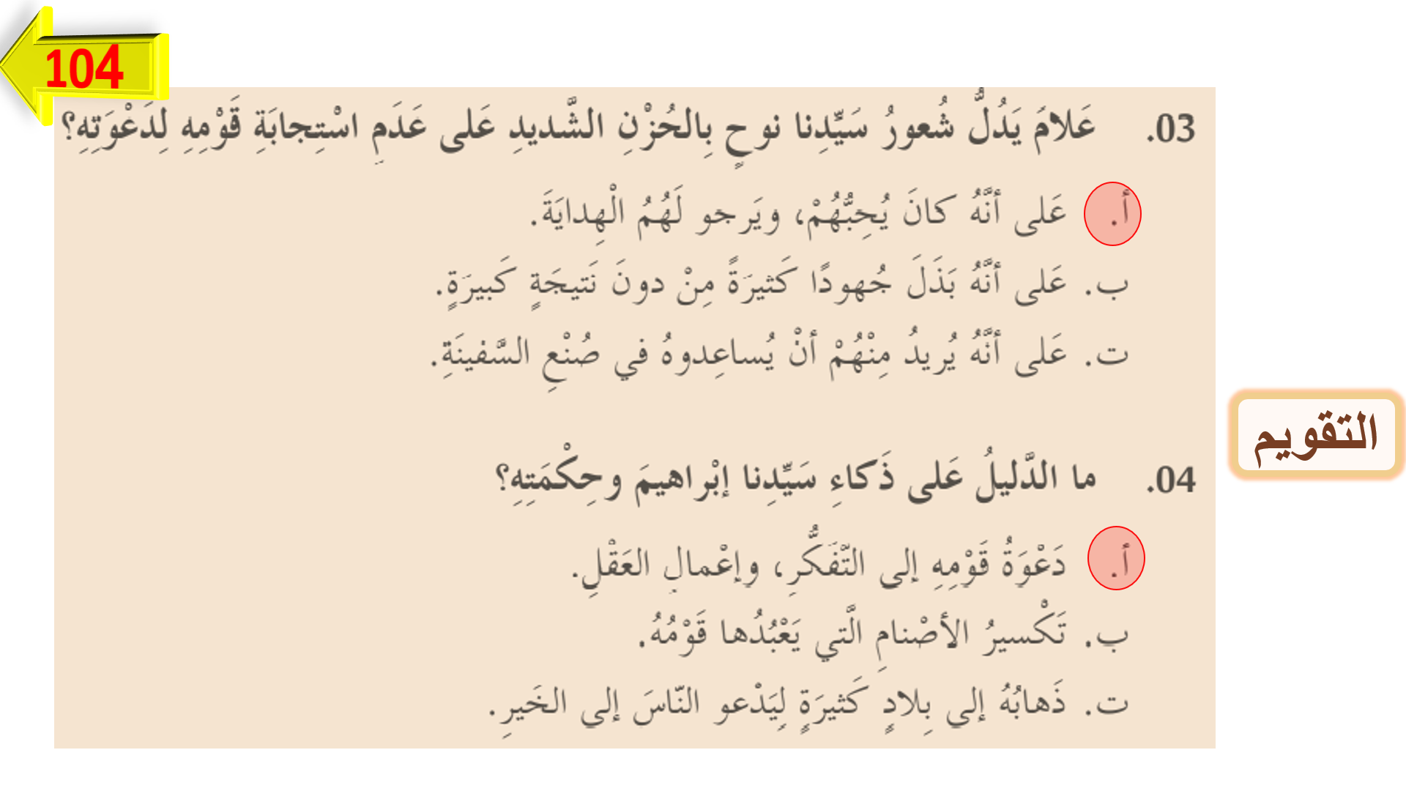

Slide 4
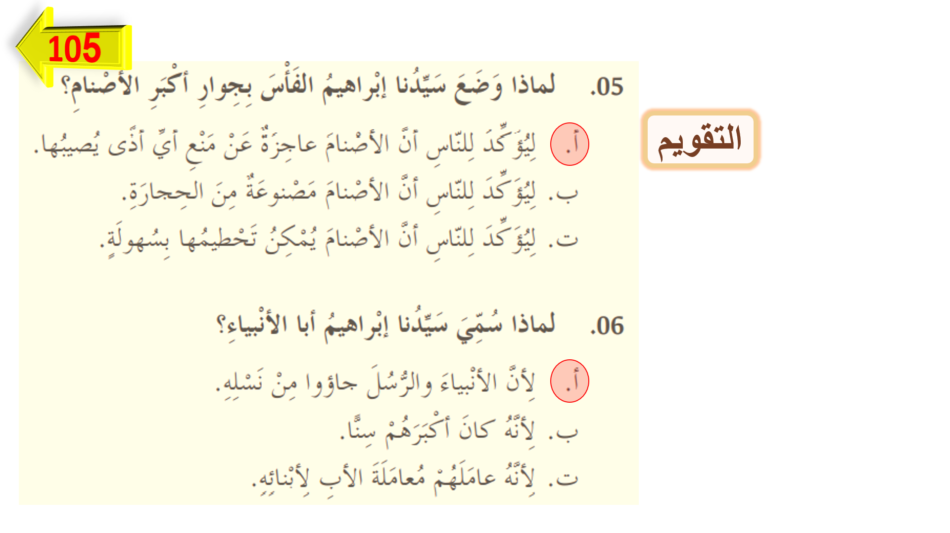

Slide 5
